Slide 1
教书育人要义，传道授业释疑；
师生齐心协力，共探过控真谛。
熟悉仪表原理，统领系统设计；
理论实践结合，创新思维第一。
。
《过程控制与自动化仪表》
西安理工大学 潘永湘 杨延西 赵跃 制作
教学理念：

Slide 2
第2章 过程参数检测与变送

Slide 3
本章要点
  1）了解参数检测的意义、检测仪表的基本构成及仪表的统一信号标准；
  2）了解检测误差的概念、熟悉仪表的性能以及零点迁移与量程调整的确定与计算；
  3）熟悉变送器的构成原理、信号传输与接线方式；
  4）了解温度检测方法、熟悉温度变速器的工资原理、掌握其使用方法；
  5）掌握压力、流量、物位等检测仪表的工作原理与使用方法，熟悉压力变送器的工作原理及使用特点；
  6）熟悉智能式变送器的特点及硬件构成；
  7）熟悉成分检测仪表的工作原理及适用范围。

Slide 4
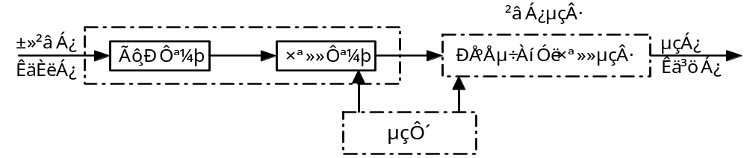
2.1 参数检测与变送概述
检测的重要意义
2.1.1 检测仪表
1.传感器
国标《GB7665-87》规定：“能感受规定的被测量
并按照一定的规律将其转换成可用输出信号的器件或装置，
通常由敏感元件和转换元件组成”。
组成框图（图2－1）
2.变送器
将输出信号变成统一标准信号的传感器。
统一标准信号即各仪表之间的通信协议：0～10mA、0～2V、20～100kPa; 4~20mA、1～5V→数字信号。

Slide 5
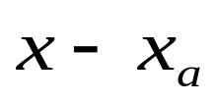
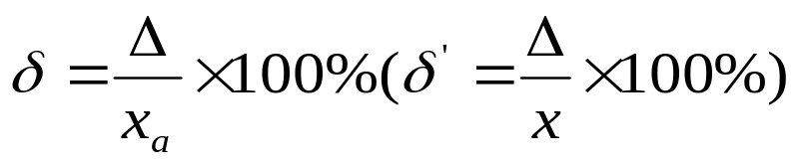
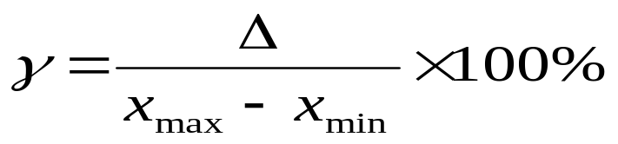
2.1.2 检测误差
1.检测误差的描述 检测误差是指检测仪表的测量值与被测物理量的真值之间的差值，它反映了仪表的检测精度
（1）真值 即被测物理量的真实（或客观）取值。
在当前现行的检测体系中，是将“认定设备”的检测结果作为真值。
通常，各国（或国际组织）将其法定计量机构的专用设备作为认定设备，它的检测精度在这个国家（或国际组织）内被认为是最高的。显而易见，用这种方法确定的 “真值” 称为“约定真值”。
（2）绝对误差 仪表的实测值与“真值”之差 记为△＝
绝对误差不能说明检测精度，如。。。
（3）相对误差（或标称相对误差 ）
（4）引用误差 记为
（5）基本误差
使用标准:220V±5％、（50±2）Hz、（20±5）℃、65％±5％

Slide 6
（6）附加误差（温度附加、频率附加、电源电压附加）
2.检测误差的规律性
（1）系统误差 对同一被测参数进行多次重复测量时，按一定规律出现的误差。如。。。
克服系统误差的办法：负反馈结构？
（2）随机误差或统计误差：统计计算、滤波消除
（3）粗大误差（疏忽误差）：剔除
2.1.3 检测仪表的基本特性
1.仪表的固有特性及性能指标
（1）精确度及其等级
1）不能用绝对误差或相对误差表示?如。。
2）用最大引用误差度量？（量程、最大绝对误差）
度量办法：去掉最大引用误差中的“±”和“％”表示：0.001、0.005、0.02、0.05、0.1、0.2、0.4、0.5、1.0、1.5、2.5。

Slide 7
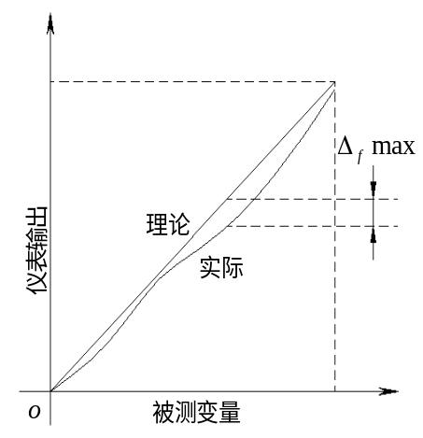
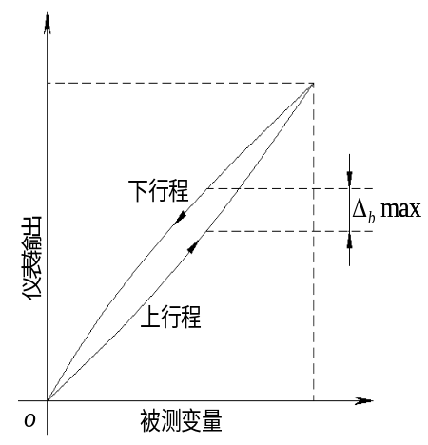
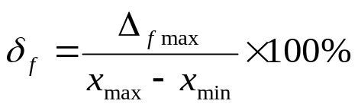
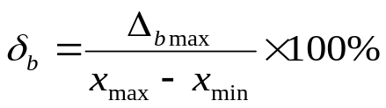
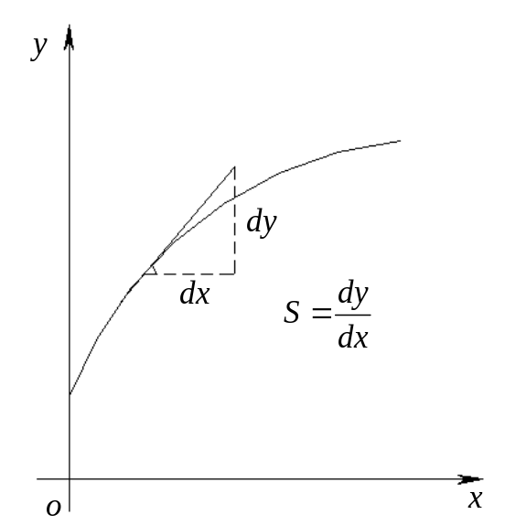
（2）非线性误差
图示（2－2）
计算：
（3）变差：正、反行程测量时的最大差值与量程之比的百分数
计算：
（4）灵敏度与分辨力 计算
分辨力又称灵敏限：仪表输出能响应和分辨输入的最小变化量，数字显示仪表变化一个二进制最低有效位时输入的最小变化量
（5）漂移 时漂与温漂
（6）动态误差，原因。。。参数。。。

Slide 8
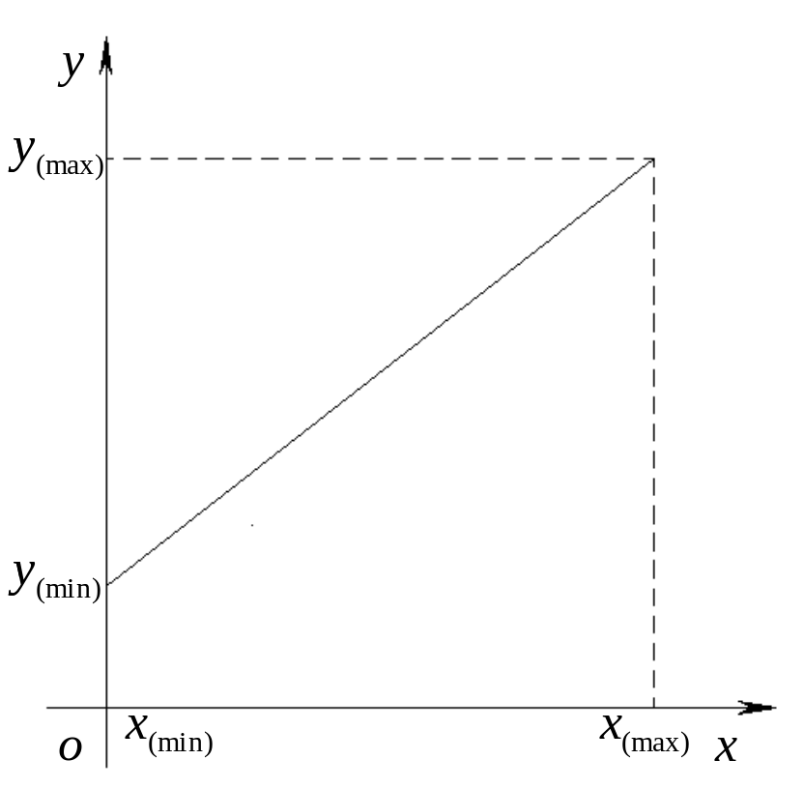
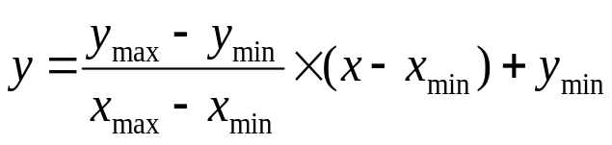
2.检测仪表的工作特性
适应参数测量和系统运行的需要具有的输入/输出特性
（1）理想工作特性：
（2）零点调整与迁移
被测参数的下限值或对应仪表输出下限值的被测参数最大值；
使输入下限值为零的过程称为零点调整，否则为零点迁移。

Slide 9
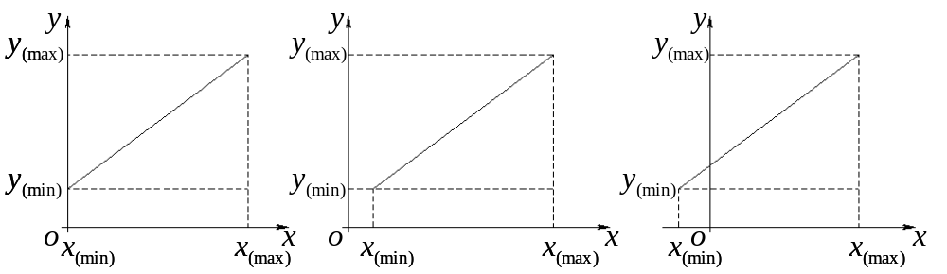
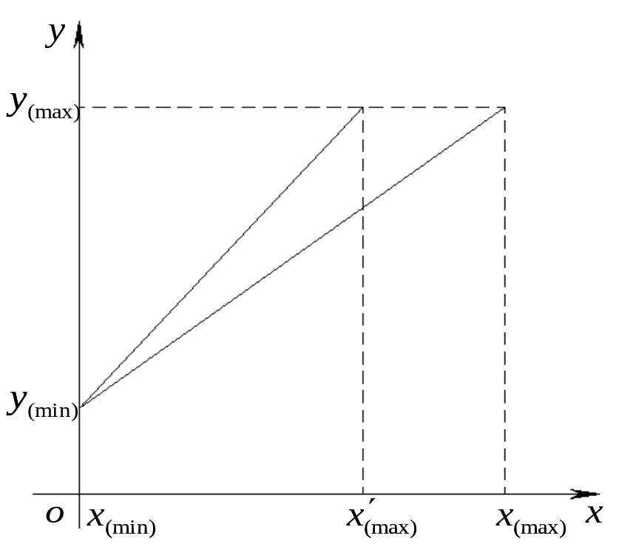
零点迁移前后的输入/输出特性
(3) 量程调整
量程是指与检测仪表规定的输出范围相对应的输入范围
量程调整是指在零点不变时将输出上限值与输入上限值相对应
量程调整前后的输入/输出特性

Slide 10
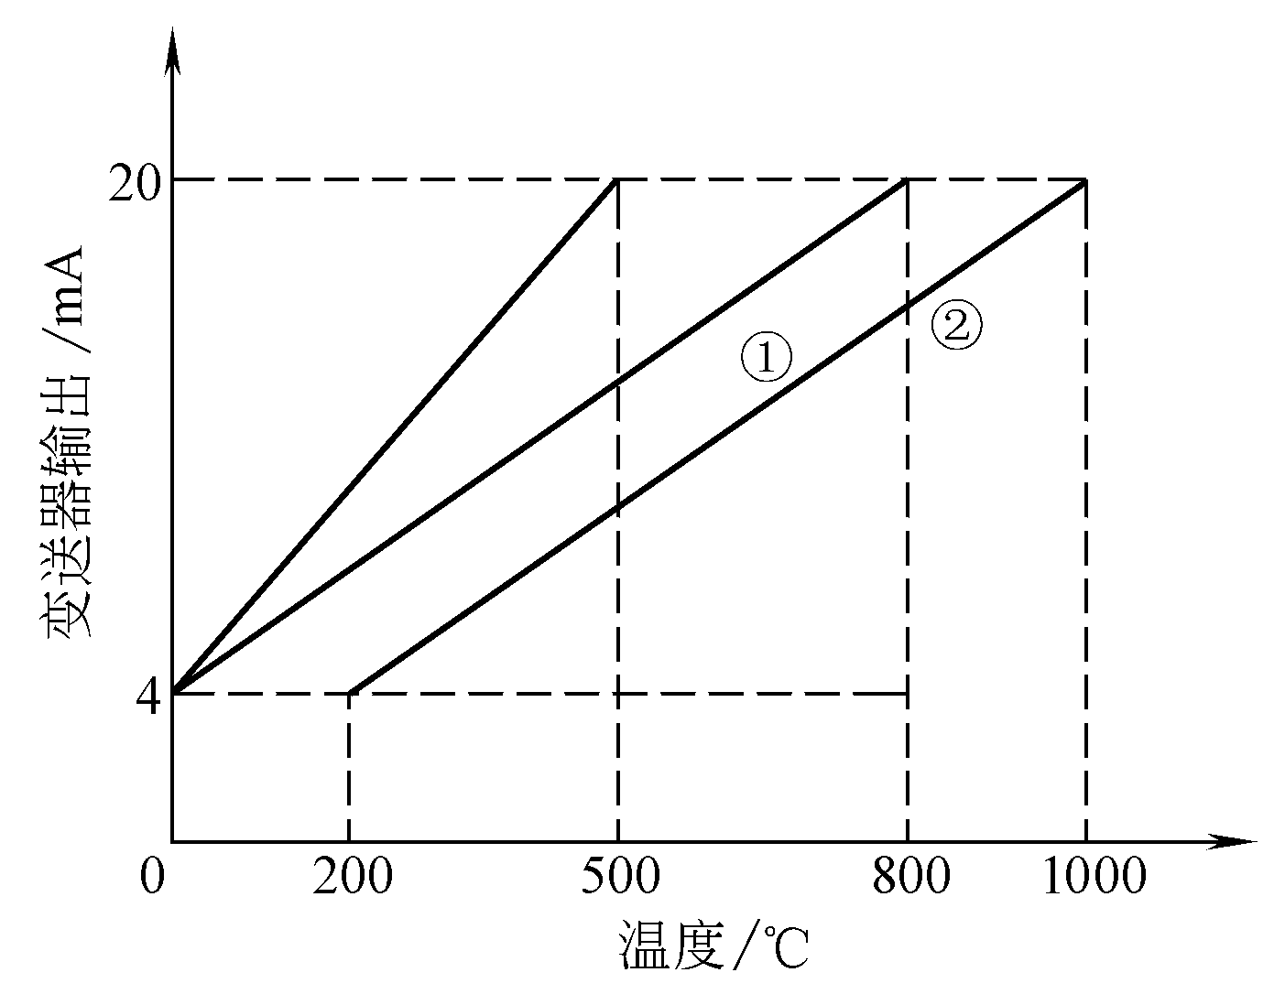
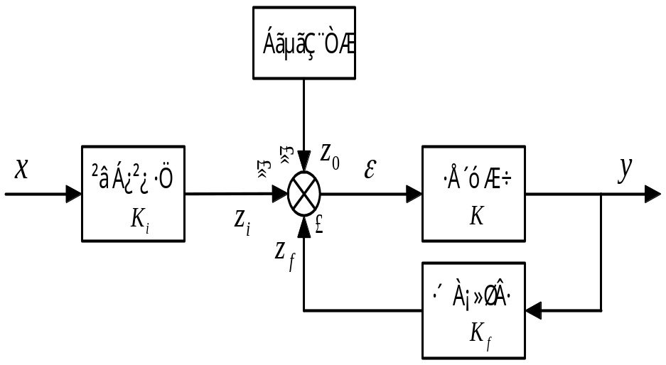
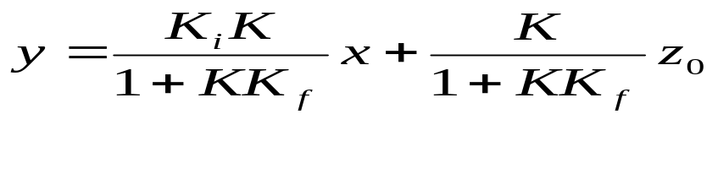
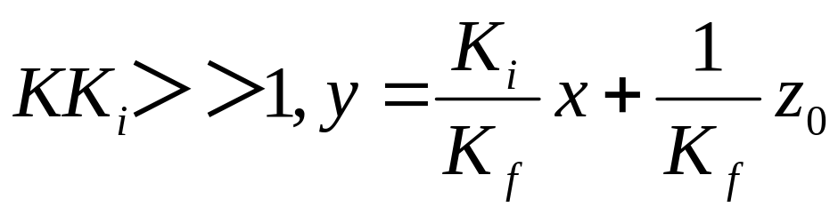
实例
某测温仪表的量程为0～500℃，
输出信号为4～20mA ，
现欲测量200～1000℃应如何调整？
2.1.4 变送器的构成原理
1.模拟式变送器的构成（图2－9）
1）原理说明
2) 输入/输出关系
理想线性特性

Slide 11
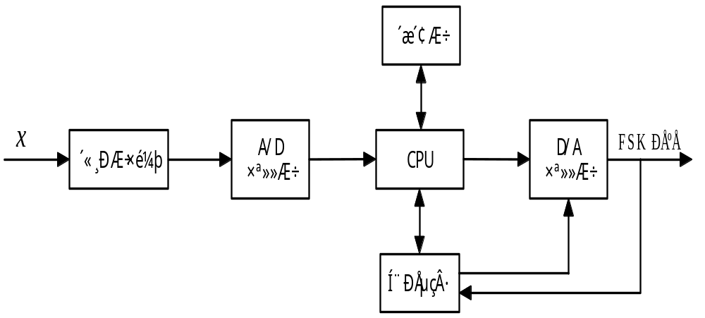
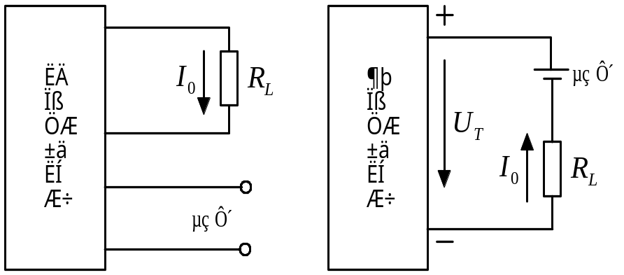
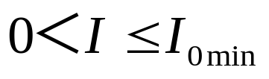


2.数字式变送器的构成原理（基于CPU的硬件电路、系统程序和功能模块的软件）
（1）数字式变送器的
硬件构成（图2－10）
工作过程。。。
（2）软件构成
系统程序：硬件管理，其基本功能为模/数转换、数据通讯、
自检；功能模块：组态功能。
2.1.5 变送器的信号传输方式
1.四线制和二线制方式（图2－11）
二线制满足的条件：

Slide 12
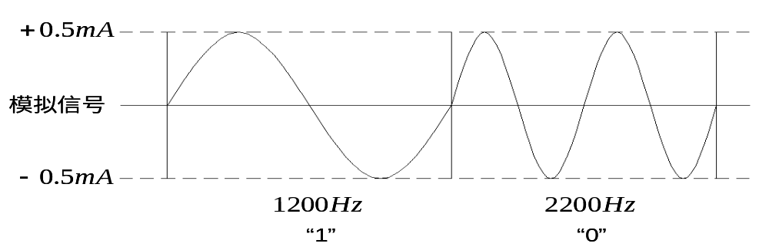
2.HART（Highway Addressable Transduce)协议传输方式
图2－12 模拟信号和基于频移键控（FSK)的叠加
传输速率为1200bit/s

Slide 13

2.2 温度的检测与变送
2.2.1 温度检测方法
一、接触式测温
1、热电阻及其测温原理
基于热－阻效应，
常用测温元件
测温元件 | 测温原理 | 测温范围/℃ | 主要特点
热电偶 | 热电效应 | 0～1600 | 测温范围广，测量精度高，便于远距离、多点、集中检测和自动控制，应用广泛；需进行冷端温度补偿，低温测量精度低。
铂电阻 | 热阻效应 | －200～600 | 测温范围广，测量精度高，便于远距离、多点、集中检测和自动控制，应用广泛；不能测高温。
铜电阻 |  | －50～150
半导体热敏电阻 |  | －50～150 | 灵敏度高，体积小，结构简单，使用方便；互换性较差，测量范围有一定限制。
1) 金属热电阻的测温,计算：
常用热电阻
热电阻名称 | 分度号 | 0℃时阻值(Ω) | 测温范围（℃） | 特点
铜电阻 | Cu50 | 50±0.05 | －50～150 | 线性好，价格低，适用于无腐蚀性介质
 | Cu100 | 100±0.1
铂电阻 | Pt50 | 50±0.003 | -200～500 | 精度高，价格贵，适用于中性和氧化性介质，但线性度差
 | Pt100 | 100±0.006

Slide 14


工业常用热电阻的分度表
附表A 附表A-1 铂热电阻（分度号Pt100）分度表
（ ， ）
温度/℃ | 00 |  | 10 |  | 20 |  | 30 |  | 40 |  | 50 |  | 60 |  |  | 70 | 80 | 90
 | 电阻值 Ω
－200 －100 －0 | 18．49 60．25 100．0 | － 56．19 96．06 |  | － 52．11 92．16 |  | － 48．00 88．22 |  | － 43．37 84．27 |  | － 39．71 80．31 |  | － 35．53 76．32 |  | － 31．32 72．33 | － 27．02 68．33 |  | － 22．80 64．30
0 100 200 300 400 500 600 700 800 | 100．00 138．50 175．84 212．02 247．04 280．90 313．59 345．13 375．51 | 103．90 142．29 179．51 215．57 250．48 284．22 316．80 348．22 378．48 |  | 107．79 146．06 183．17 219．12 253．90 287．53 319．99 351．30 381．45 |  | 111．67 149．82 186．32 222．65 257．32 290．83 323．18 354．37 384．40 |  | 115．54 153．58 190．45 226．17 260．72 294．11 326．35 357．42 387．34 |  | 119．40 157．31 194．07 229．67 264．11 297．39 329．51 360．47 390．26 |  | 123．24 161．04 197．69 233．17 267．49 300．65 332．66 363．50 － |  | 127．07 164．76 201．29 236．65 270．86 303．91 335．79 366．52 － | 130．89 168．46 204．88 240．13 274．22 307．15 338．92 369．53 － |  | 134．70 172．16 208．45 243．59 277．56 310．38 342．03 372．52 －

Slide 15
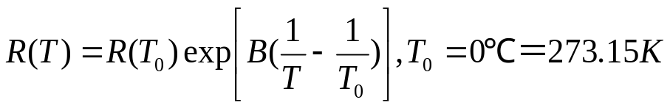
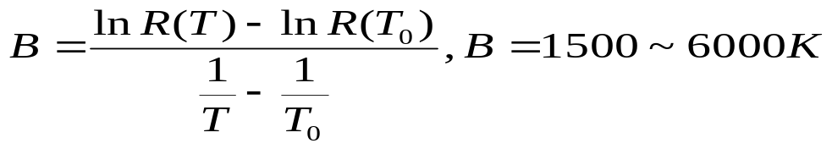
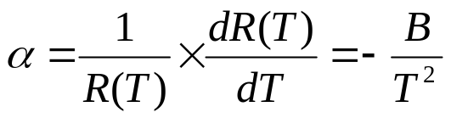
附表A-2 铜热电阻（分度号Cu50) 分度表（R0=50.00Ω α＝0。004280）
温度/℃ | 00 | 10 | 20 | 30 | 40 | 50 | 60 | 70 | 80 | 90
 | 电阻值 Ω
－0 ＋0 | 50.00 50.00 | 47.85 52.14 | 45.70 54.28 | 43.55 56.42 | 41.40 58.56 | 39.24 60.70 | - 62.84 | - 64.98 | - 67.12 | - 69.26
100 | 71.40 | 73.54 | 75.68 | 77.83 | 79.98 | 82.13 | - | - | - | -
2) 半导体热敏电阻的测温
计算：
温度系数：温度变化1℃时电阻值的相对变化量。
计算：
负温度系数：NTC型；正温度系数：PTC型；临界：CRT型

Slide 16
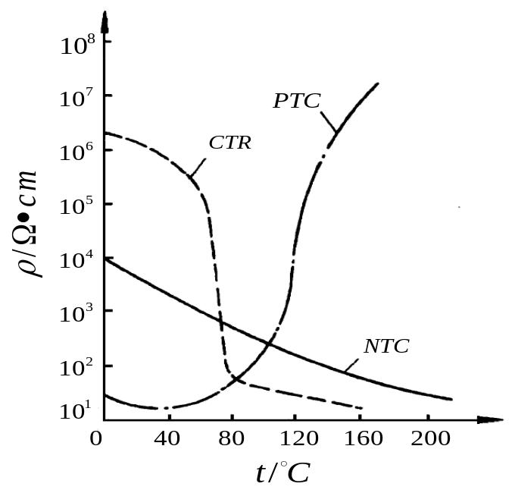
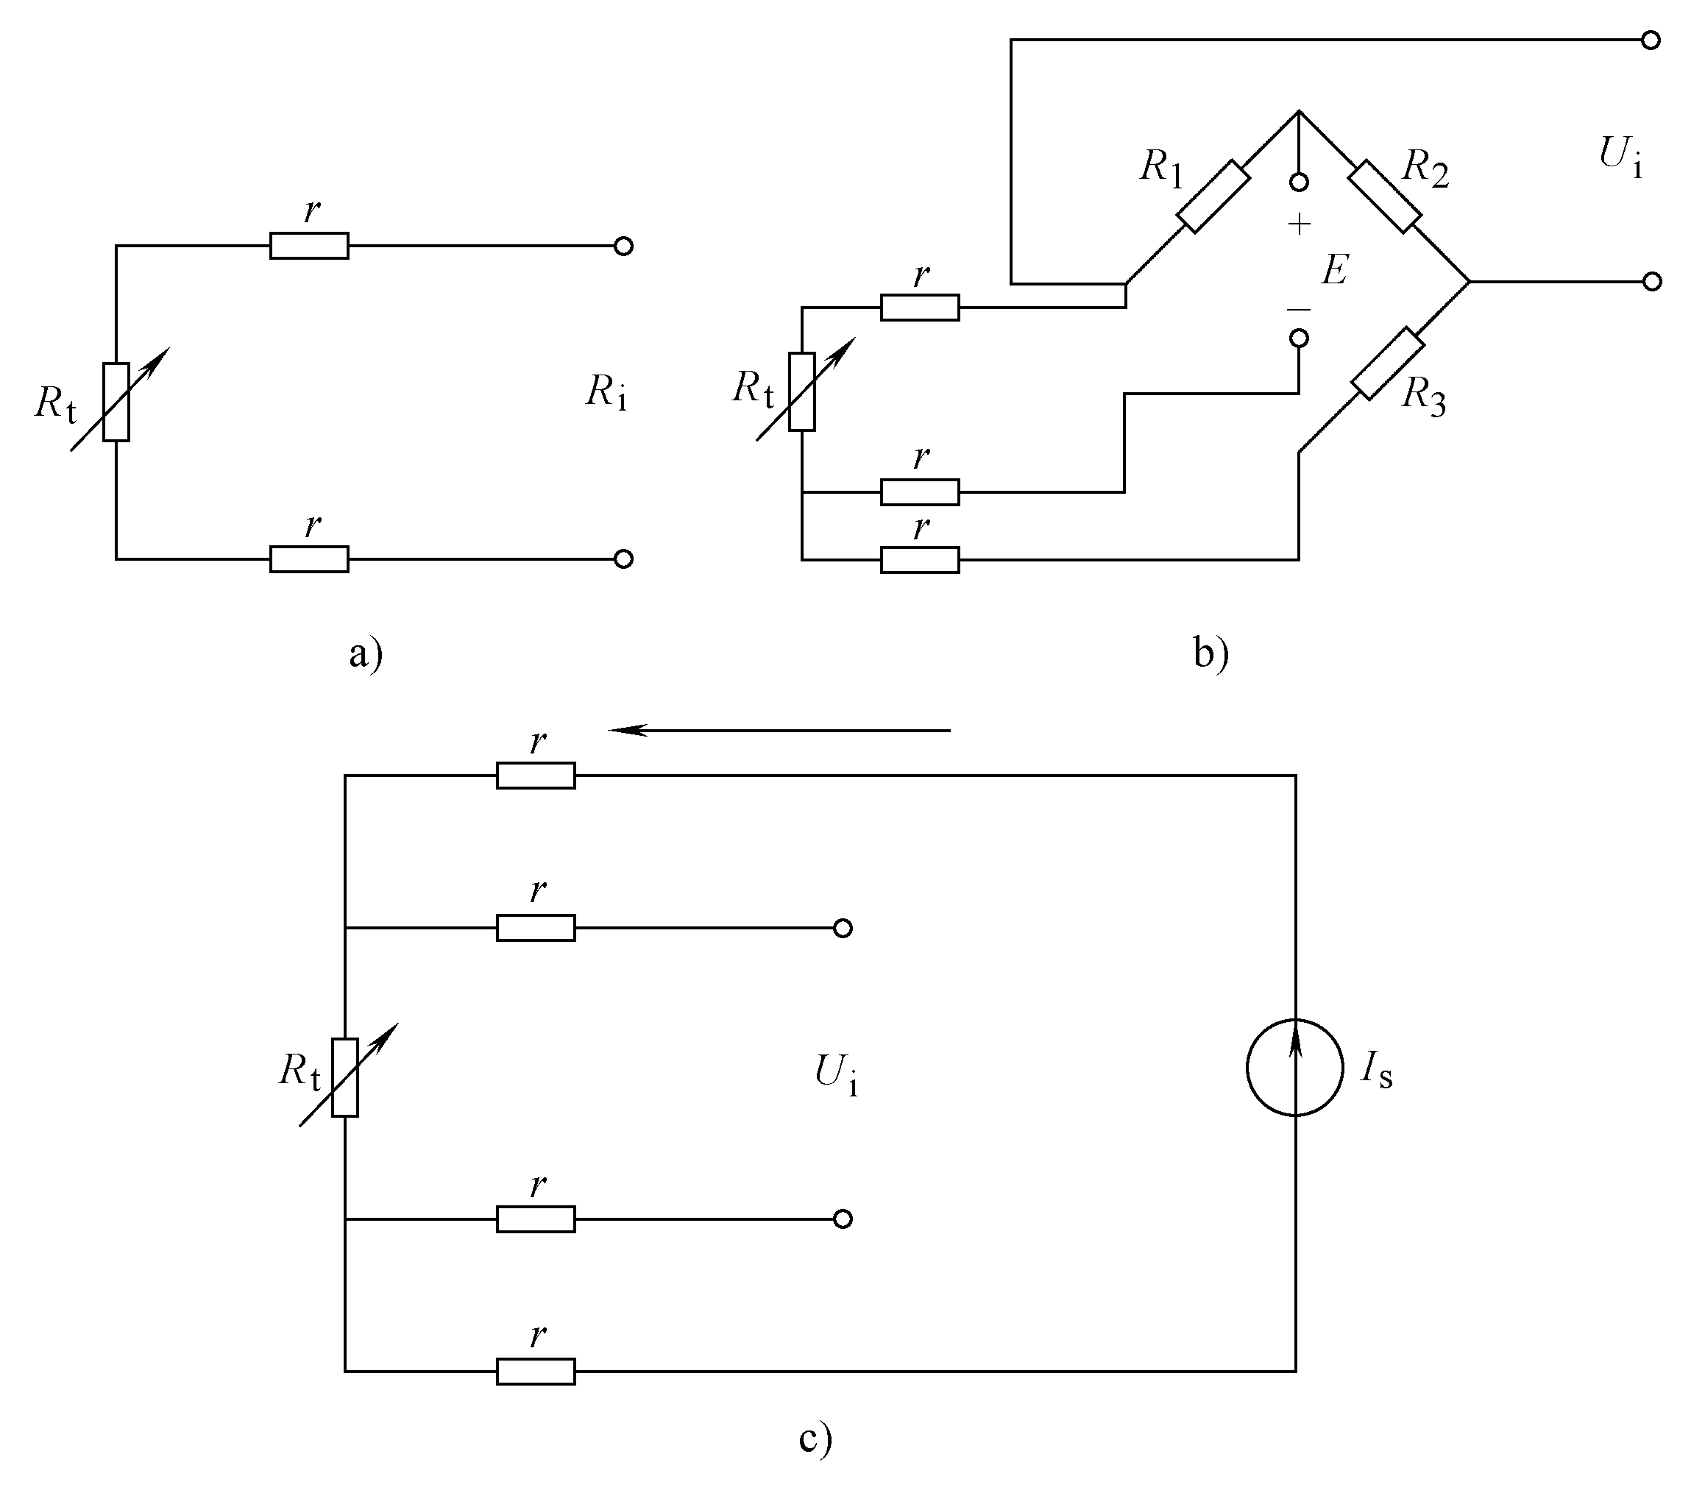
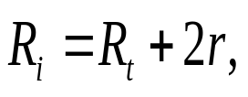
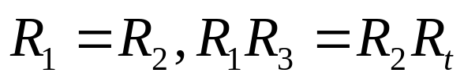
热敏电阻的温度特性（图2－13）
（2） 热电阻的接线方式（图2－14）
三种特性的用。。。
a)
用于测量精度不高的场合
优点：温度系数大；
缺点：互换性差，非线性严重，测温范围低：－50～300℃。
适用于家电和汽车的测温。
b)电桥平衡，与导线电阻无关
C）用于高精度的温度测量，如用内阻很高的电子电位差计测量

Slide 17
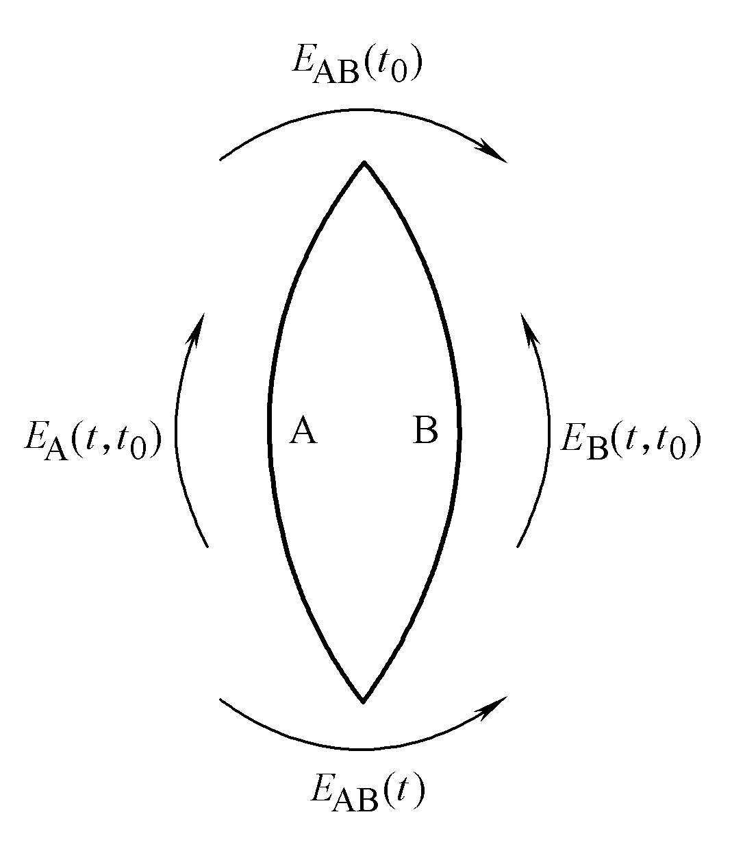
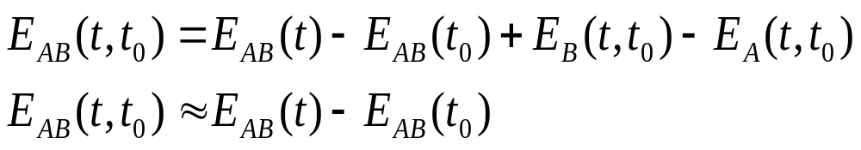
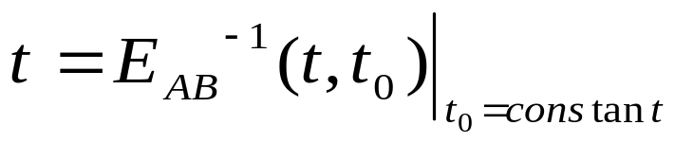
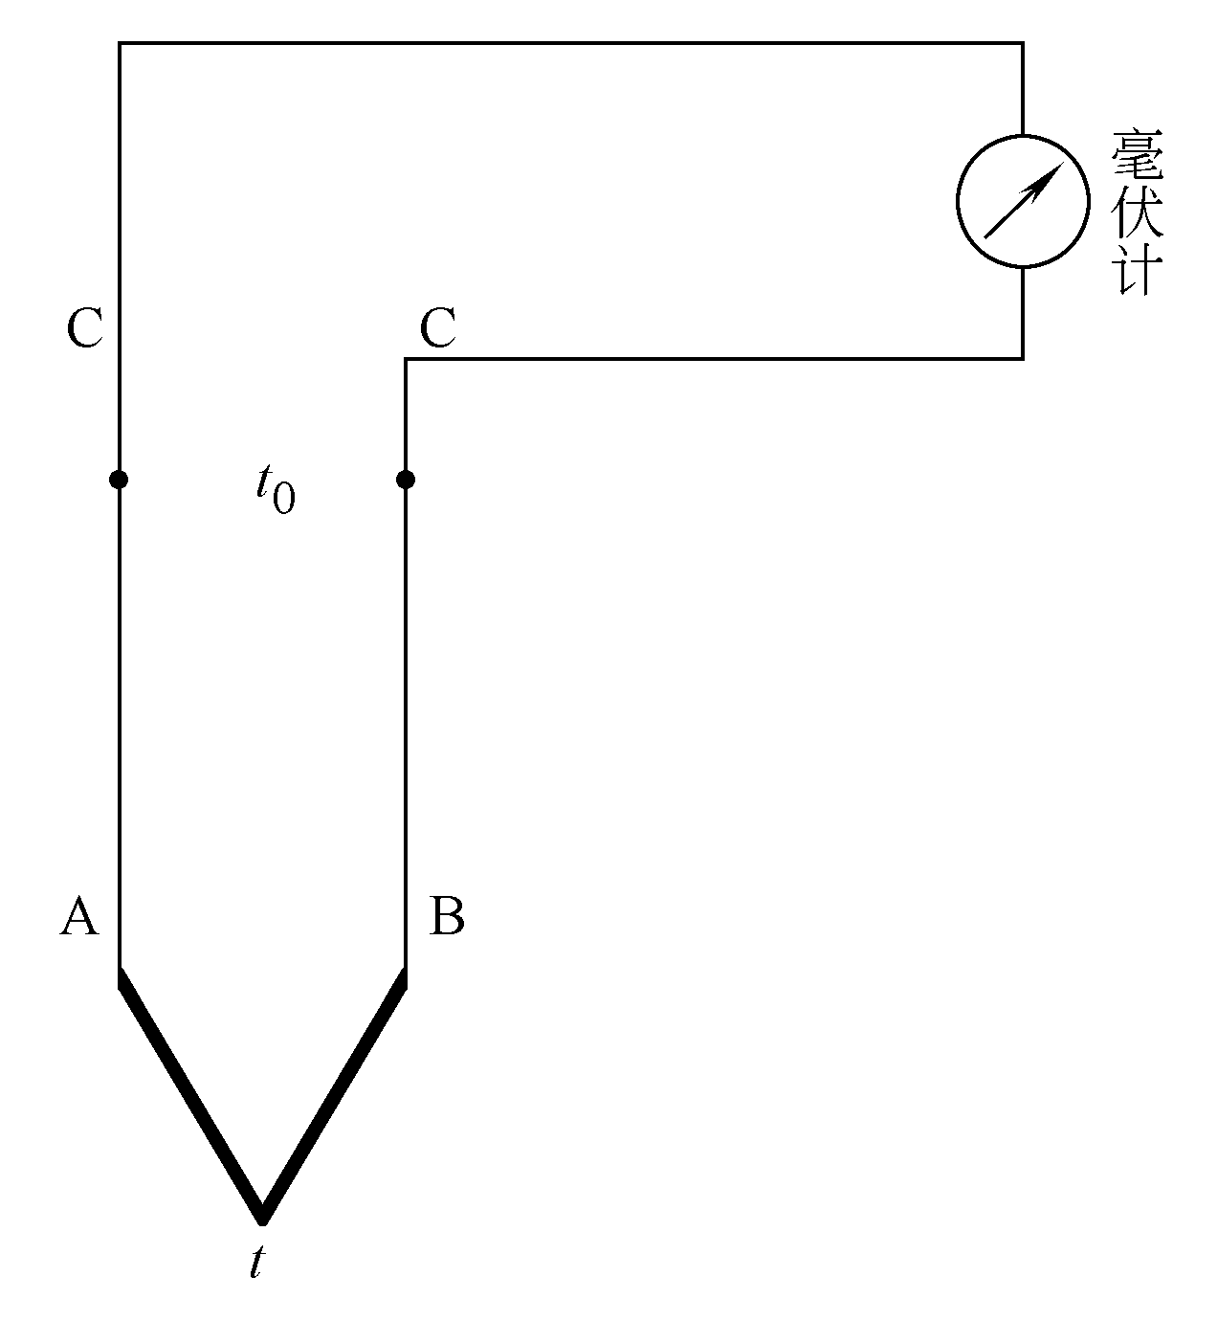

2.热电偶及其测温原理（＞500℃）
（1）热电偶的测温原理：热电效应（图2－15）
接触电势的形成。。。，温差电势。
三点结论：1）电极材料相同，总电势为零；2）冷、热端温度相同，总电势为零；3）电极材料不同，温度相同，热电势不同。
（2）热电势的检测与第三导体定律(图2－16）
当
，
有
第三导体定律：只要第三导体两接点温度相同，回路中热电势不变

Slide 18

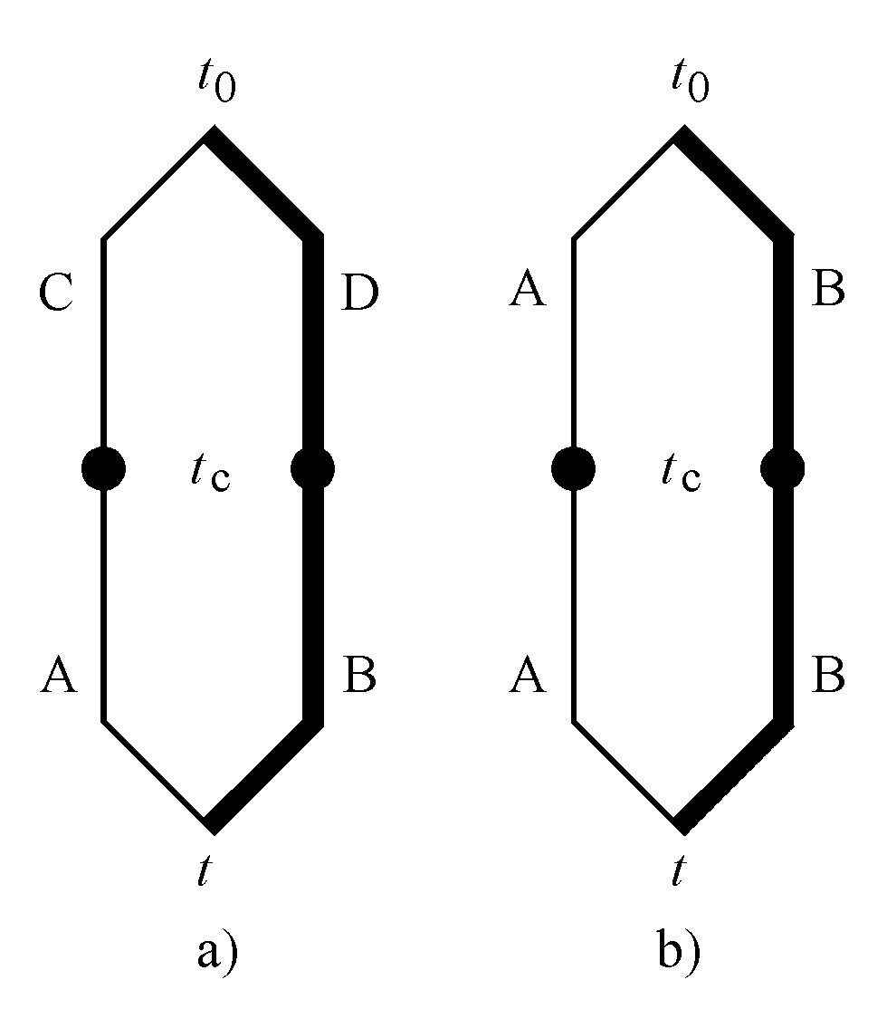



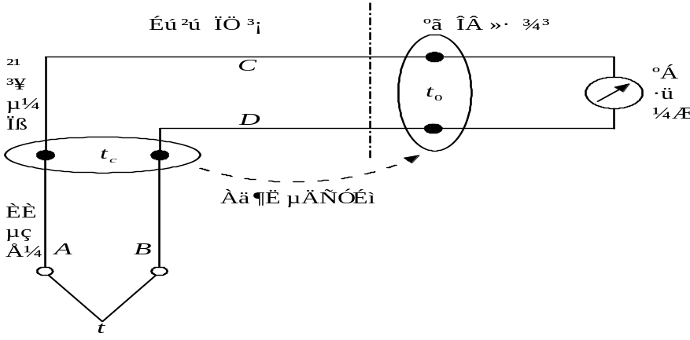
（3）冷端延伸与等值替换原理
为什么要延伸？补偿导线的作用？
等值替换原理（图2－17）
等值替换的条件：
热电回路的总热电势：
→
因而有
依据
则有
结论：将满足 的补偿导线代替热电偶使冷端延伸，不会改变热电偶的热电势
补偿导线的连接示意图

Slide 19



（4）标准热电偶及其补偿导线
标准热电偶：热电势与温度的关系、允许误差、型号（分度号）按国际标准（IEC)统一规定。
表2－3 我国部分标准化热电偶及其补偿导线
热电偶 |  |  |  | 配套的补偿导线（绝缘层着色）
分度号 | 热电偶材料① | 测温范围/℃ |  | 型号② | 正极材料 | 负极材料
 |  | 长期 | 短期
S | 铂铑10 －铂③ | 0～1300 | 1600 | SC | 铜（红） | 铜镍（绿）
B | 铂铑30－铂铑6 | 0～1600 | 1800 | BC | 铜（红） | 铜（灰）
K | 镍铬－镍硅 | －50～1000 | 1300 | KX | 镍铬（红） | 镍硅（黑）
T | 铜－康铜 | －200～300 | 350 | TX | 铜（红） | 康铜（白）
（5）热电偶的冷端温度校正
为什么要校正？
1）查表法：
示例：K型热偶，测t,冷端温度
测得 E(t,30)=21.995mV,E(30,0)=1.203mV,经计算：E(t,0)=E(t,30)+E(30,0)=23.198m，反查分度表：t=560℃

Slide 20
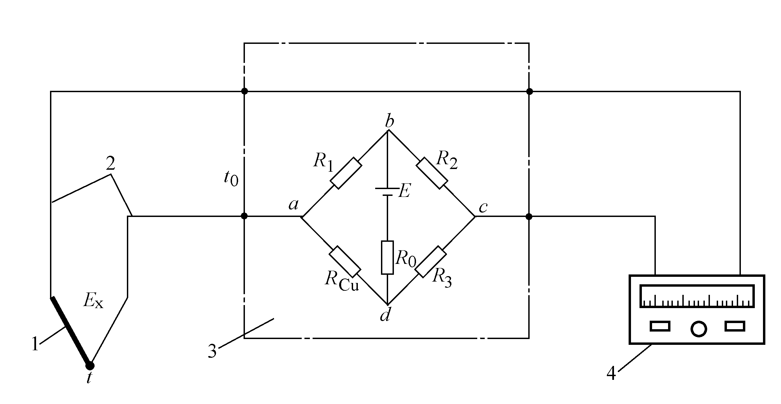

2)电桥补偿法：利用电桥某桥臂电阻因环境温度变化产生的附加电压补偿热电偶冷端温度变化引起的热电势的变化
(图2－19及说明）
工作原理。。。
示例：铂铑－铂铑热偶，0～100℃：6μv/℃，桥臂电流为0.5mA,α＝0.004/℃。全补偿的条件为：
经计算：
加保护套管：可延长使用寿命；但使惯性滞后↑（1.5～4min).不加为毫秒级
接触式测温优点：精度高、小范围线性度与稳定性好测温范围宽（500～2000℃；缺点：高于2000℃时，不能长期使用，对运动物体的测温，不能使用

Slide 21
二 非接触式测温（辐射式测温）
1.非接触式测温及其特点
原理：载热体→热能→辐射能→受体温度↑。
特点：无媒介，无上限，测速快，对热场无干扰，用于运动物体、腐蚀
性介质的测温；
缺点：测量误差大、标定难结构复杂、价格贵
2.常用元件及共性
高温辐射计、低温辐射计、光电温度计；：热辐射→ 透镜（反射 镜）→热电堆（热敏电阻、硅光电池） →电信号。
（1）.高温辐射计：光学玻璃透镜（光波长0.7～1.1μm）与硅光电池(700～2000℃→20mV)组成； 误差：＜1500℃，±0.7%; ＞ 1500℃，
±1%； 响应时间＜1毫秒
（2）. 低温辐射计：锗透镜与半导体热敏电阻组成；接收2～15μm红外波；范围：0～200℃；误差： ±1%；响应时间＜2毫秒，信号需放大。
（3）光电温度计：光透镜（光波长0.6～2.7μm ）＋流化铅光敏电阻；范围：400 ～800℃；误差： ±1%；响应时间＜1.5毫秒,信号需放大。

Slide 22
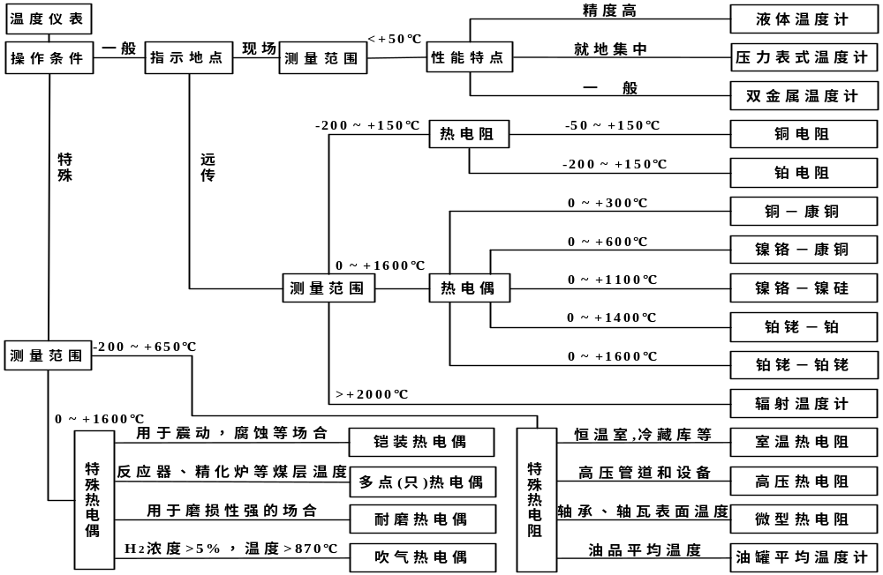
三. 测温仪表的选用
1.选用原则
1）精度符合误差要求；
2）操作方便、运行可靠、经济合理，统一品种与规格
3）量程略大于实测范围（90％）；
4）高温：热电偶；低温：热电阻
5）保护套管的耐压等级＞管线或设备的耐压等级
2.
选用原则示意图

Slide 23
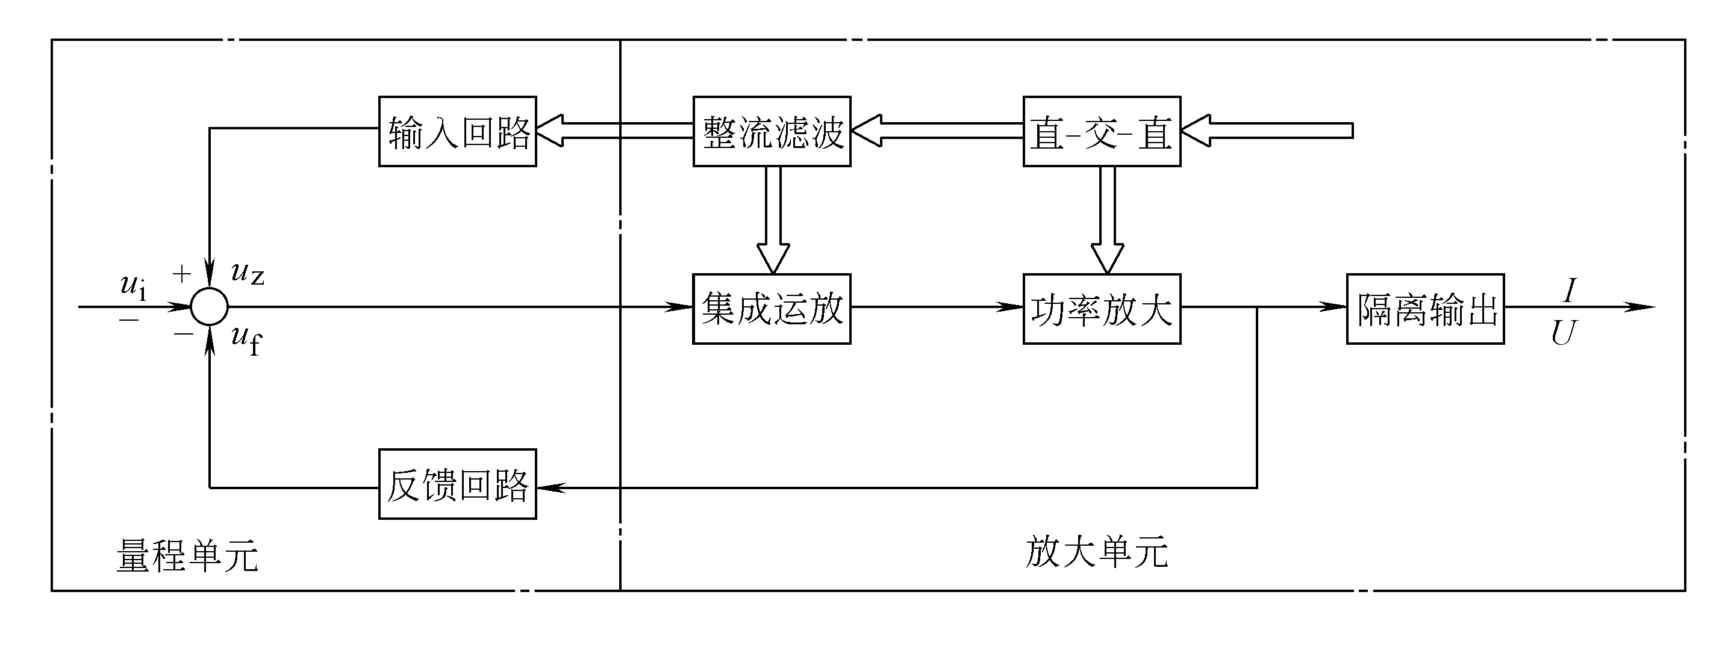
2.2.2 典型模拟式温度变送器
一. DDZ-Ⅲ型温度变送器
1. DDZ-Ⅲ型温度变送器的构成及特点(图2－21）
说明:1)输入回路可实现热电偶冷端补偿、热电阻三线制引入、零点调整与迁移、量程调整；2）反馈回路可实现非线性校正；
特点：1）集成运放：可使仪表的精确性、可靠性、稳定性及技术指标符合国标；2）通用模块与专用模块相结合，使用灵活。方便；3）反馈线性化保证输入/输出关系的线性化；4）统一集中供电，二线制接线方式；5）采用安全火花防爆措施

Slide 24
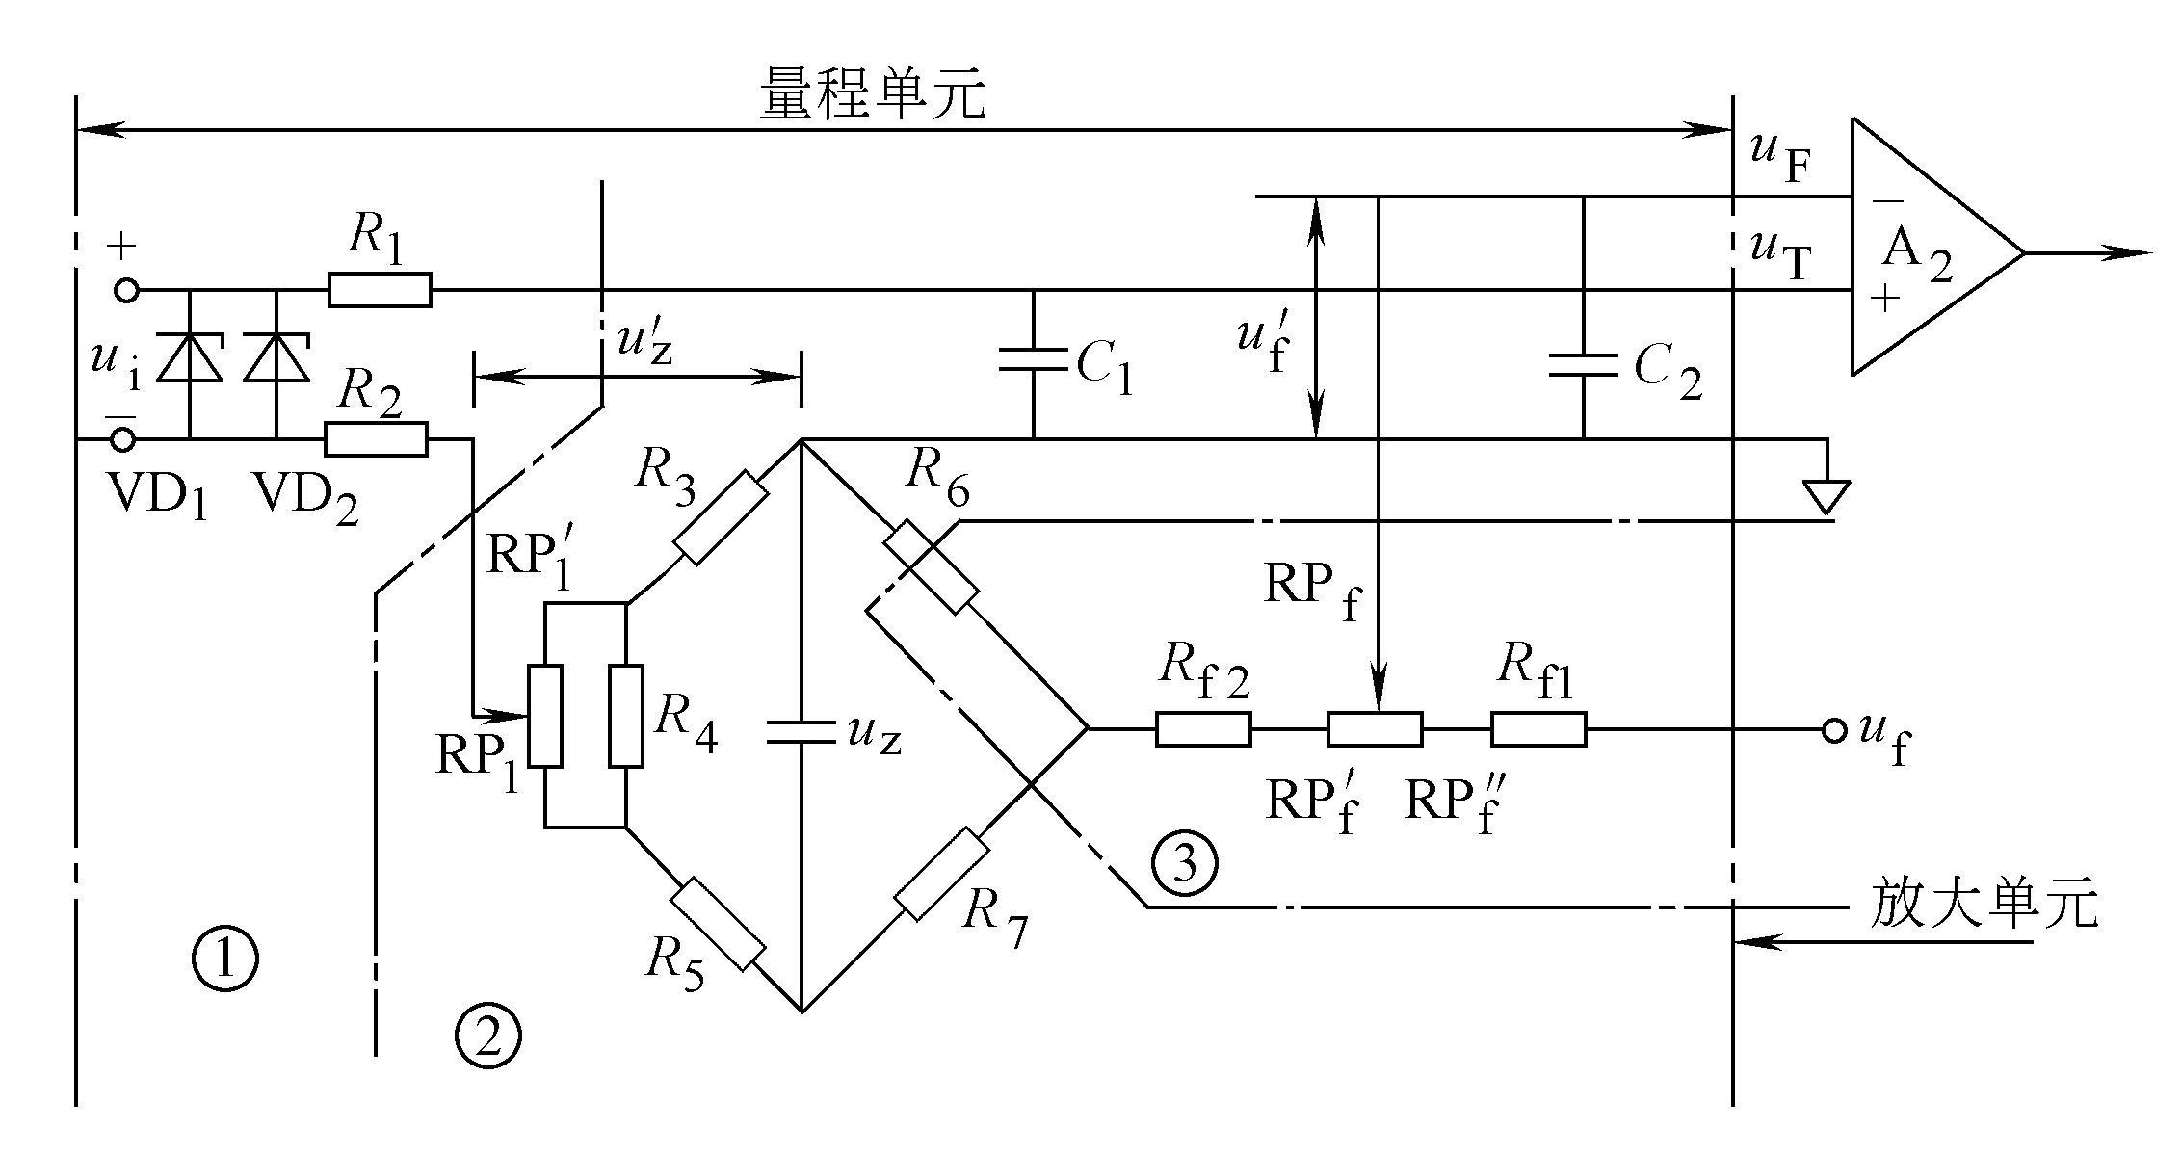


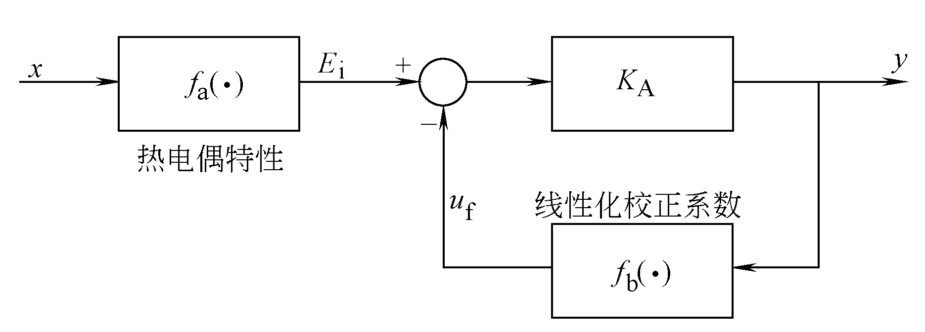


2. 量程单元的构成及工作原理
（1）直流毫伏量程单元（图2－22）
功能说明：限流、滤波、零迁、反馈、量程调整
输入/输出关系(推导过程略）：
其中
参见式（2－24）
（2）热电偶量程单元（图2－23，见下页）
与直流毫伏量程单元的区别：
1)需进行冷端温度校正：
2) 反馈线性化（图2－24）

Slide 25
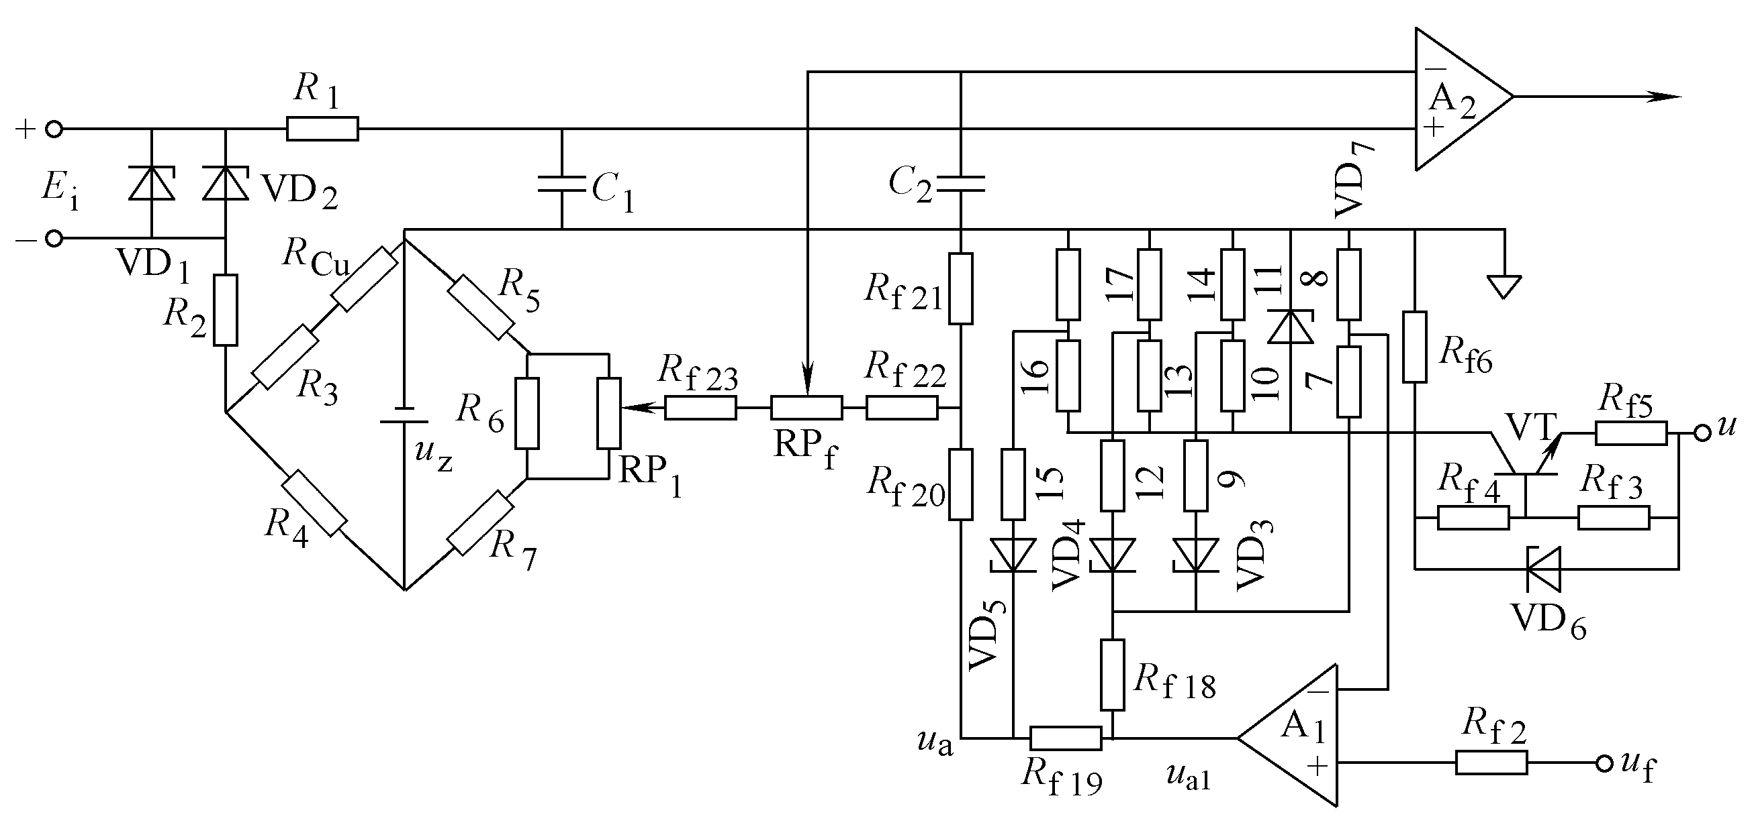
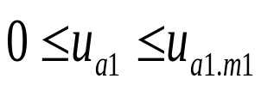




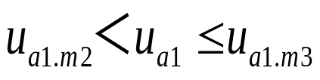


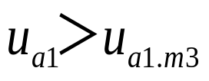


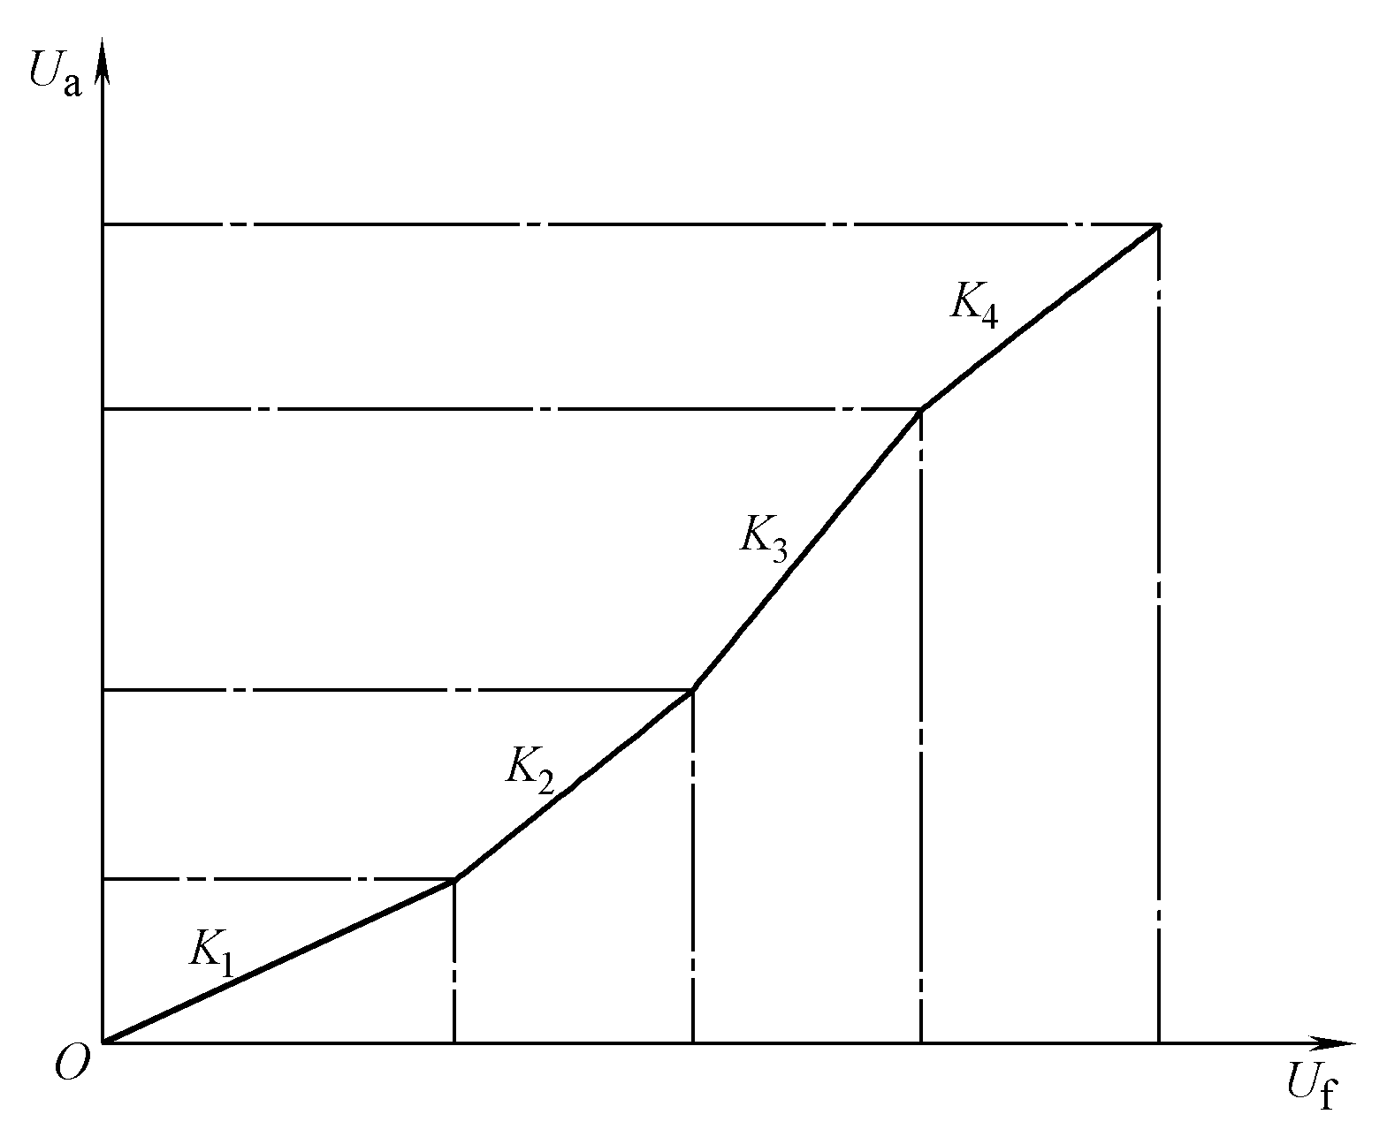
分段线性化的工作原理：
当
有
；
当
有
；
当
有
；
当
。
说明：1）第四段的斜率是在保持第三段反馈强度不变时改变输出电压的降压系数实现的；2）调节分压电阻的电阻值即可获得需要的击穿电压，即获得折线的转折点；3）折线的斜率可通过改变各反馈电阻的阻值实现；4）改变转折点和斜率可改变整个折线的形状。

Slide 26
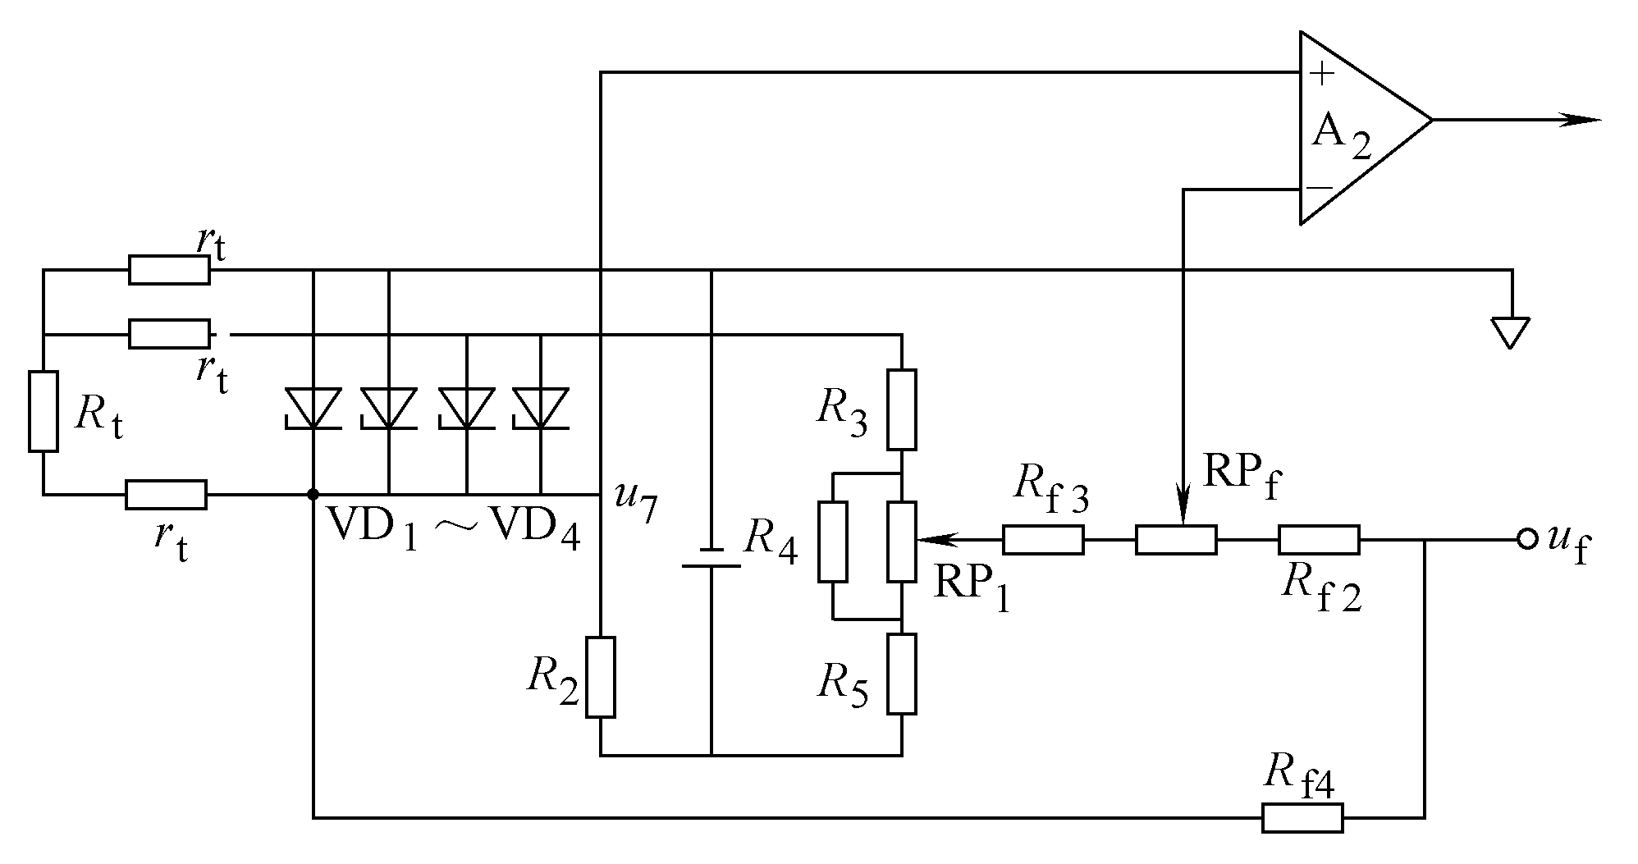
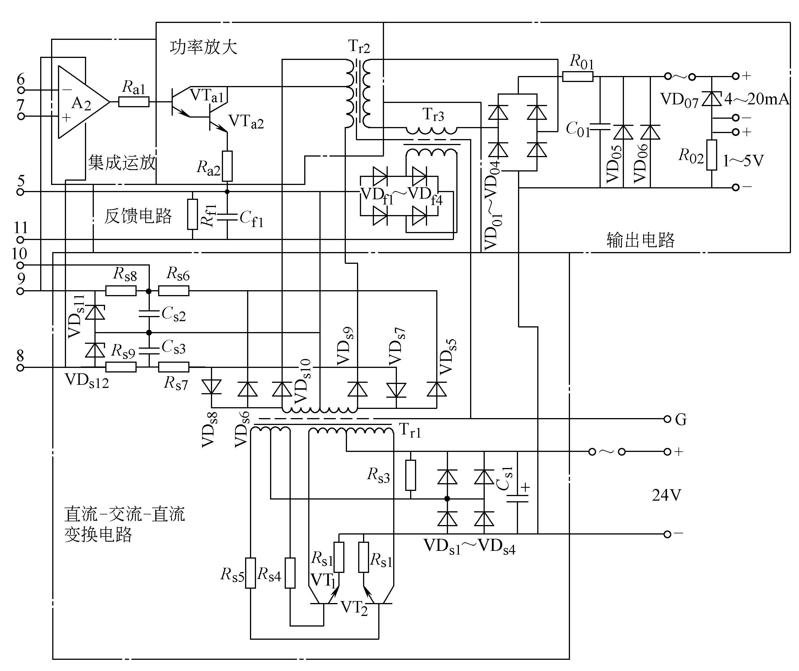
(3)热电阻量程单元（图2－26）
与热电偶量程单元的区别：
1）用三线制代替了冷端温度补偿；
2）对铂电阻需进行非线性校正，而铜电阻则无需校正？
3）采用正反馈方法进行校正。。。
3. 放大单元的构成及工作原理（图2－27）
构成：直－交－直变换电路；集成运放；功放电路；输出电路；反馈电路。
各部功能：。。。

Slide 27
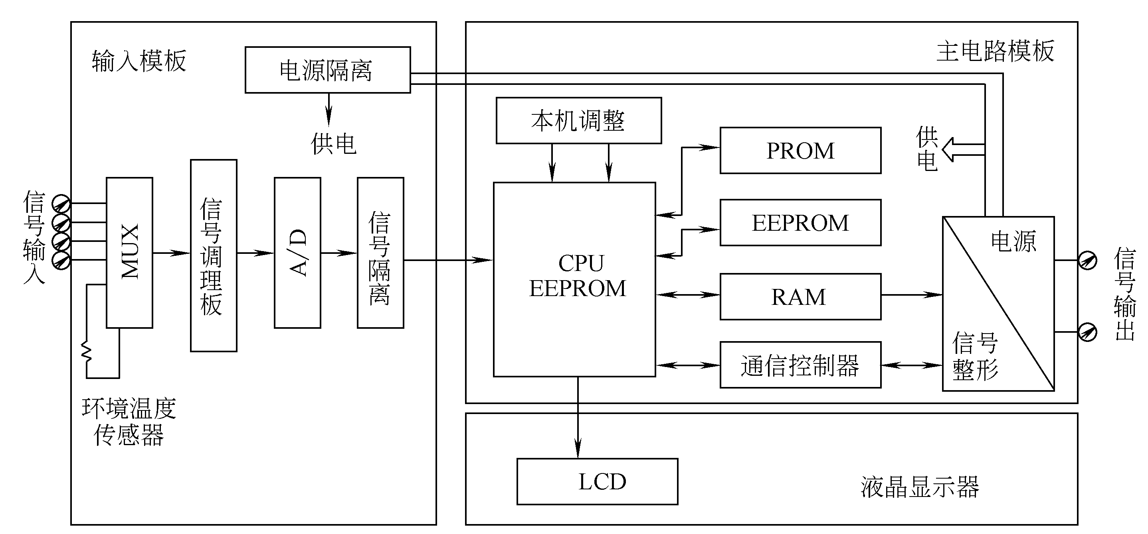
2.2.3 智能式变送器
一.特点与结构
1.特点
（1）通用性强。。。
（2）使用灵活。。。
（3）多种补偿校正功能。。。
（4）具有控制功能。。。
（5）具有通信功能。。。
（6）具有自诊断功能
2.结构
（1）硬件：微处理器、输入/输出电路、人/机界面
（2）软件：系统程序和用户程序
二.实例（TT302)
1.TT302概述。。。
2.硬件构成：
（图2－28）输入模版、
主板、显示器

Slide 28
（1）输入模版：多路转换器、信号调理电路、A/D转换和隔离；功能。
（2）主板：微处理器系统、通信控制器、信号整形、本机调整、和电源；功能。
（3）显示器：液晶式微功耗数字显示四位半/五位字母
3.软件构成：系统程序、功能模块

Slide 29
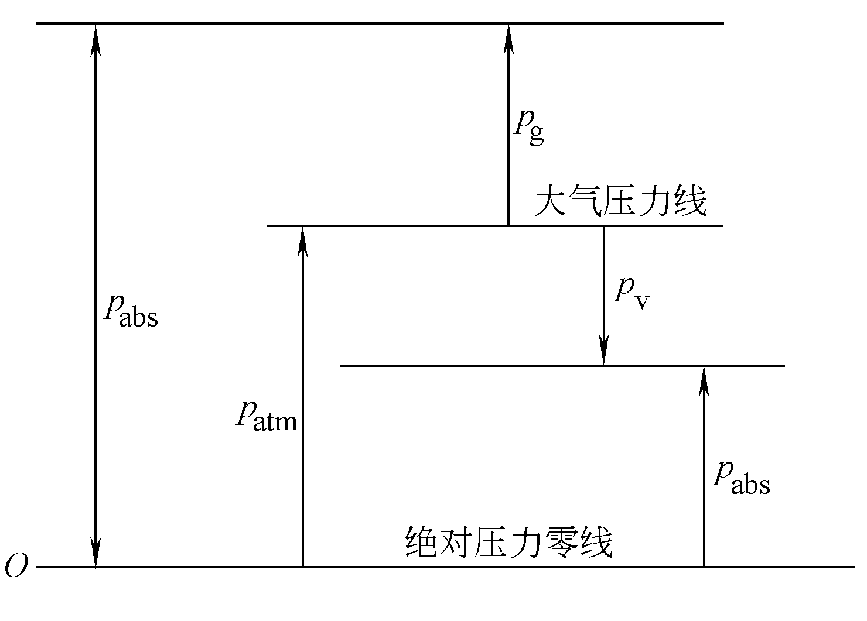
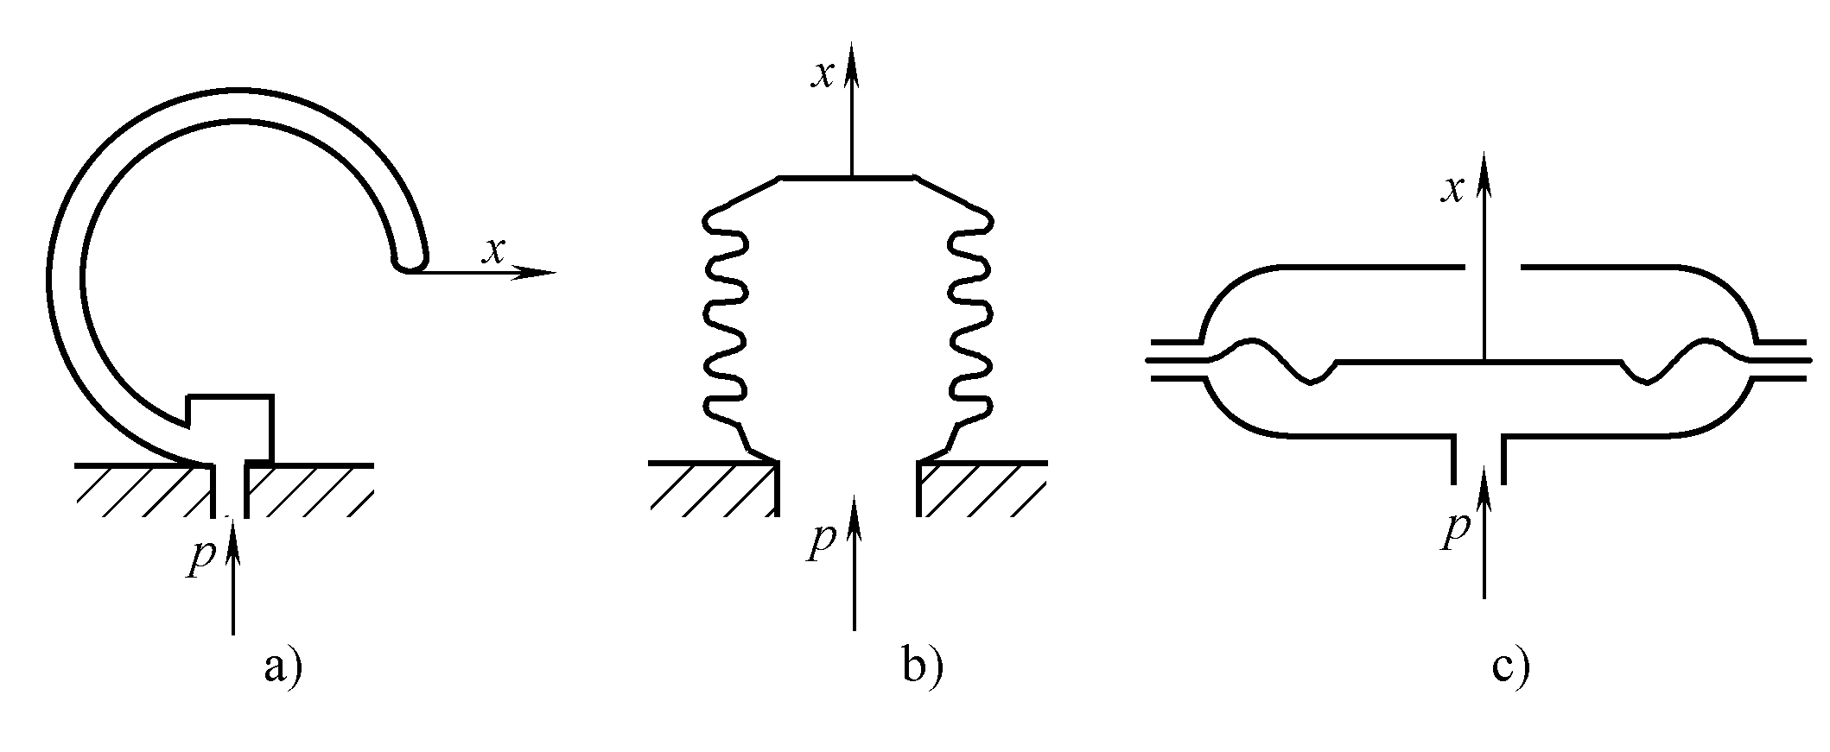
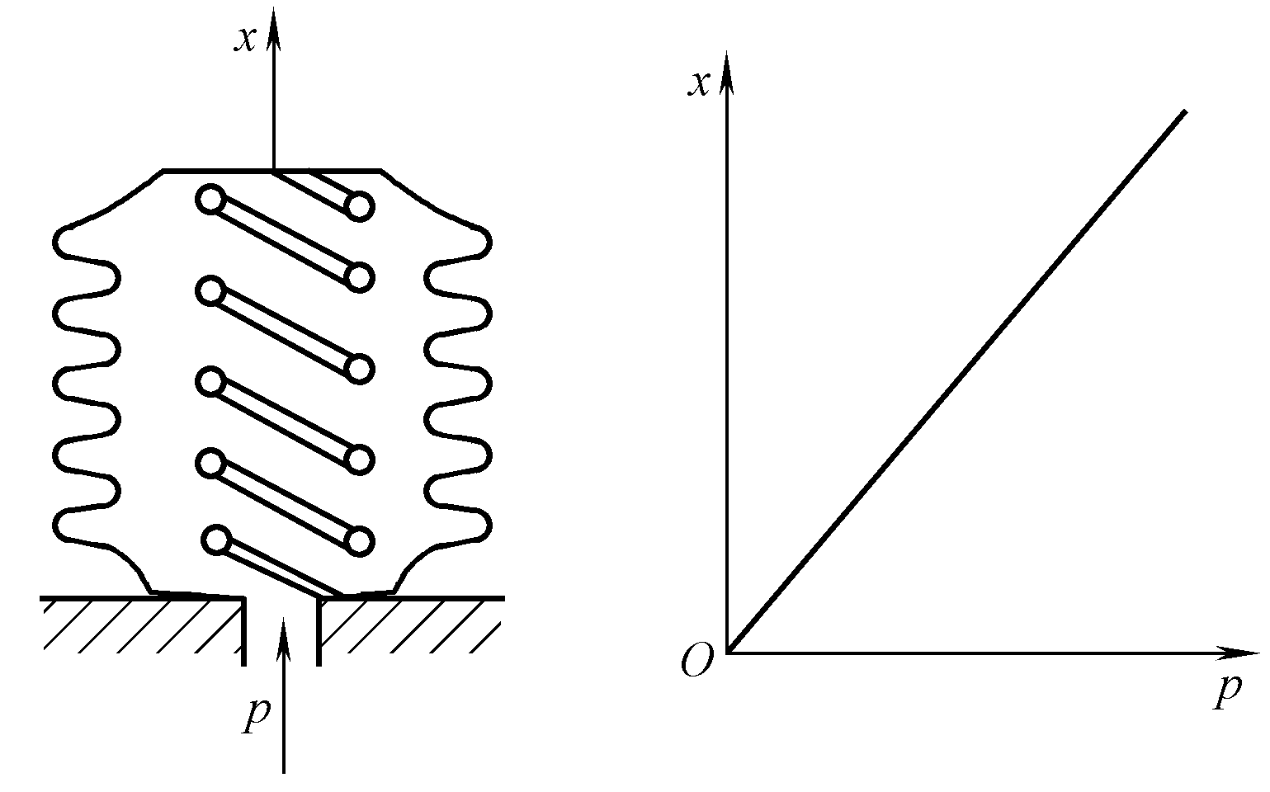

2.3 压力的检测与变送（意义）
2.3.1 压力的概念及其检测
一.压力的概念：垂直作用于单位面积上的力（1Pa=1N/mm、换算:P43，表2－4）
1.差压(△P)；
2.绝对压力/大气压；
3.表压；
4.负压；
压力关系（图2－29）
二.弹性式测压元件及原理
1.弹簧管（波登管）、多圈弹管，
角位移→电信号；
2.波纹管、波/簧组合
→提高线性度；
3.膜片与膜盒(说明)

Slide 30






2.3.2 DDZ-Ⅲ型力矩平衡式差压 变送器
一.原理图（2－33）
、结构图（2－34）
1.测量部分：
2.杠杆系统的受力分析（图2－35）：

Slide 31





3.位移检测放大器（位移/电流转换器）
（1）检测变压器、振荡电路
（图2－36）
振荡器工作过程（图2－37）
（2）放大器：整流滤波与功率放大（图2－38）
4.电磁力反馈。。。
图3－28其他元件作用。。。

Slide 32





5.整机特性（图2－39）
算法说明。。。
2.3.3 电容式差压变送器（特点、构成）
1. 检测部件（图2－41）
作用：将输入差压线性地转换成两电容之差与两
电容之和的比值

Slide 33






算法：
2. 转换放大电路（图2－42）

Slide 34








(1) 电容/电流转换与差压/电流转换
（2）振荡器电流稳定电路, 即使
为常量（负反馈。。。）
(3)放大电路与量程调整。。。

Slide 35

2.3.4 智能式差压变送器（1151）
1151的特点
1）精度高（±5％）、稳定、可靠；
2）具有补偿功能
3）具有数字、模拟输出方式；
4）具有多种其他功能。。。
2.硬件构成及其功能
1) 传感器部分：
将差压→0～2.5V;供电电压：5V,工作电流：0.8mA.
2) A/D转换：带有前置放大，16位，具有自校准功能。。。
3）CPU:AT89S8252与MCS51兼容; 8KB F ROM、2KB EPROM、256B RAM、32 I/O口线、2个DPTR、三个16位定时/计数器、一个全双工串行口及可编程看门狗、振荡器与时钟电路等
4）HART通信部分：二进制数字信号与FSK信号之间的转换

Slide 36


HART通信原理图（图2－44）
HT2012:调制器、解调器、载波监测电路和时基电路构成；
（数字）ITXD（调制）→OTXA(FSK)
（FSK）IRXA（解调 ）→ORXD（数字）
载波监测：4～20mA上叠有数字信号，
OCD为低电平，否则为高电平；
时基电路：产生时间基准信号。
5) AD421:数/模转换芯片；
电压调整：将24V→5V.
6) 监控电路：保护CPU状态，即工作不正常时：中断→数据保护→恢复。
3. 软件构成：监控程序和通信程序
A/D采样、非线性补偿、量程转换、线性或开方输出、阻尼及D/A输出

Slide 37







2.4 流量的检测与变送
2.4.1 流量的概念与检测方法
1. 流量的基本概念：瞬时流量（单位时间内流过工艺管道某截面的流体数量）与累积流量（某段时间内流过工艺管道某截面的流体总量）；体积、重量与质量流量。
（1）体积流量 ：
（瞬时）
(N/h)
（瞬时）
(2) 重量流量：
（累积）
(N)
（累积）
(3) 质量流量：
（瞬时）
三种流量之关系：
（累积）
(4) 标准状态（20℃、标准大气压）下的体积流量：
2. 流量的检测方法
（1）体积流量检测方法：容积法（单位时间内排出流体的固定体积数）和速度法（管道内的平均流速乘以管道面积）；
（2）质量流量检测法：间接法（体积流量乘以密度）和直接法（仪表直接测得）。

Slide 38







2.4.2 典型流量检测仪表
1. 容积式流量计：标准“计量空间”、进出口压差
椭圆齿轮流量计(图2－46） ：
2. 速度式流量计
（1）节流式（差压式）流量计：
孔板、挡板、文丘里管→孔板
伯努利方程：
流体连续性方程：
推得
式中μ为收缩系数

Slide 39










进而推得:
分别为流量系数和膨胀系数。
简化
后得：
（2）涡街流量计（图2－48）
当
周期稳定，有
进而有
对圆柱、三角柱、方柱：
灵巧型涡街流量
变送器（图2－49）

Slide 40


3.直接式质量流量计（科氏流量计）（图2－50）
实验图示说明：a) 水静止、管摆动；b) 、c) 水流动、管摆动，出水侧的摆动先于入水侧；出水侧摆动的相位超前入水侧；相位差→质量流量
双弯管型（图2－51）：水按箭头流入、流出；A、B、C三处各按一组压电换能器：A处加交变电压，B、C检测振动幅度→相位差→4～20mA →质量流量

Slide 41





2.5 物位的检测与变送（液位、料位、界位）
2.5.1 物位检测的主要方法
2.5.2 典型物位检测仪表
静压式测量法 压力式：敞口容器；
差压式：闭口容器
1. 差压式液位计：取压口与底部同一水平线（图2－52）；
电气式测量法 物位变化→
电气参数：电阻、电容、磁场等变化→
与电容式差压变送器配合→标准信号。
3. 声学式测量法；4. 射线式测量法。
取压口低于容器底部（图2－53）
正迁移

Slide 42









取压口装有隔离罐（图2－54）
（负迁移）
2. 电容式液位计
原理：介电常数不同→电容变化→物位
3. 超声波液位计
图5－56的说明：AB为可调桥臂，DA为测量桥臂；开关S检查工作状况；
换能器原理（压电效应）：交变电场作用下，压电晶体将电能转换成振动称逆压电效应；将振动声波转换成交变电场称正压电效应； →发射器和接收器
电子装置：产生交变电信号、处理电信号
缺点及补偿

Slide 43




4.辐射式物位计 原理：射线强度随介质厚度的增加而衰减
2.6 成分的检测与变送
2.6.1 概述 意义：了解原料、产品成分及性质；直接质量控制对提高质量、降低能耗、防止污染的需要；对易燃、易爆、有毒、腐蚀性气体的检测以确保安全尤为重要。
检测方法及仪表（表2－5）
检测方法 | 仪表名称
热学方法 | 热导式分析仪，热化学式分析仪，差热式分析仪等
磁力方法 | 热磁式分析仪，热力机械式分析仪等
光学方法 | 光电比色分析仪，红外吸收分析仪，紫外吸收分析仪，光干涉分析仪，光散射式分析仪，分光光度分析仪，激光分析仪等
射线方法 | X射线分析仪，电子光学式分析仪，核辐射式分析仪，微波式分析仪等
电化学方法 | 电导式分析仪，电量式分析仪，电位式分析仪，电解式分析仪，氧化锆氧量分析仪，溶解氧检测仪等
色谱分离方法 | 气相色谱仪，液相色谱仪等
质谱分析方法 | 静态质谱仪，动态质谱仪等
波谱分析方法 | 核子共振波谱仪、电子顺磁波谱仪 、λ共振波谱仪等
其它方法 | 晶体振荡分析仪，气敏式分析仪，化学变色分析仪等
2.6.2 红外式气体成分检测
1.红外式检测原理
根据气体对红外线的强吸收特性，利用传感元件测量红外辐射能以测量气体成分
Bell定律：
近似式：

Slide 44

















磁化率（
磁化率（
水蒸汽
红外式检测满足的条件：1）存在吸收峰；2）与其他气体无化学反应；3）去除干扰气体；4） 较大时， 应较小
光源→平行光束→切光片→光脉冲→滤波气室→吸收干扰组分→两室能量差→监测室→压差→电容变化→正比于被测组分的含量
红外式气体检测仪的
构成及工作原理(图2－59）
优点：可与电容式变送器
配合使用以产生标准信号
2.6.3 氧气成分的检测及仪表
不足：1）不能保证线性；2）不能检测双原子分子(如氧气、氯气）和单原子分子（如氩气）气体；3）一台仪表只能测一种被测气体
烟道气含氧量的检测→燃烧效率与环保
（一）热磁式氧气分析仪
1. 原理：物质处于磁场被磁化，磁化率不同；氧气的磁化率远高于其他气体（参见P64表2－7），且对温度特别敏感。

Slide 45





磁化率k的定量计算：
磁化率与温度的关系：
2. 热磁式氧气分析仪的构成及工作原理（2－60）
样气中无氧气→中间通道中气体不流动，桥路输出为零；样气中含有氧气时，氧气受磁场作用进入中间通道并被加热，顺磁性能下降→“磁风” →电阻之差→桥路输出不为零。含氧量↑→磁风↑→电阻之差↑→桥路输出↑。从而实现对氧气的连续测量。

Slide 46





（二）氧化锆氧量分析仪
1. 浓差电池生成原理（图2－61）
能斯特方程：
R-理想气体常数（8.3151/mol.K）
F-法拉第常数（96500C/mol),n为电子数（＝4）
当两压力相等时：
当参比气体含氧量与温度一定：
当空气的含氧量为20.8%,温度控制在850℃时:
按此式可算出氧浓差电动势与含氧量的关系如表2－8（参见P67）所示。
说明：工作温度越高，灵敏度越高，氧化锆受温度所限，一般在800～850 ℃为宜

Slide 47




2. 探头的原理性结构 （1）温控式探头（图2－62）
说明。。。
不足：需附加一套温度控制系统
（2）温度补偿式探头（图2－63）
补偿原理框图（图6－64）
使用条件：1）需恒温或温度自动补偿；2）两压力必须相等；两浓度相差要大；3）两气体要保持一定流速，不可过快。
结论：使用存在一定局限性。

Slide 48


2.6.4 多种组分的检测及仪表？
1.气相色谱分析法：基于各种组分吸附和脱离某种介质的差异得到一系列色谱峰，以反映混合物中各组分的含量。
分析过程：1）被分析样品→色谱柱→逐一分离；2）记录色谱峰谱图；3）处理成标准信号。
2.气相色谱分析仪的构成
及工作流程（图2－65）
国产工业气相色谱仪系统框图
说明：样气与载气无化学反应；担体：惰性多孔性固体颗粒并涂有固定液膜分离各组分－－液相固定色谱柱。

Slide 49
本章结束，谢谢！

